Slide 1
参考资料推荐

Slide 2
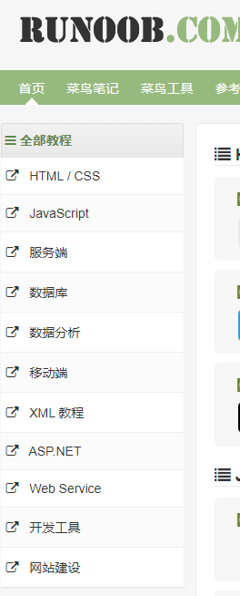
WEB开发基础
掌握Web基础知识，
HTML/JavaScript/HTTP协议/web服务端
语言编写，JavaScript编写，HTTP协议组成和工作原理。

Slide 3
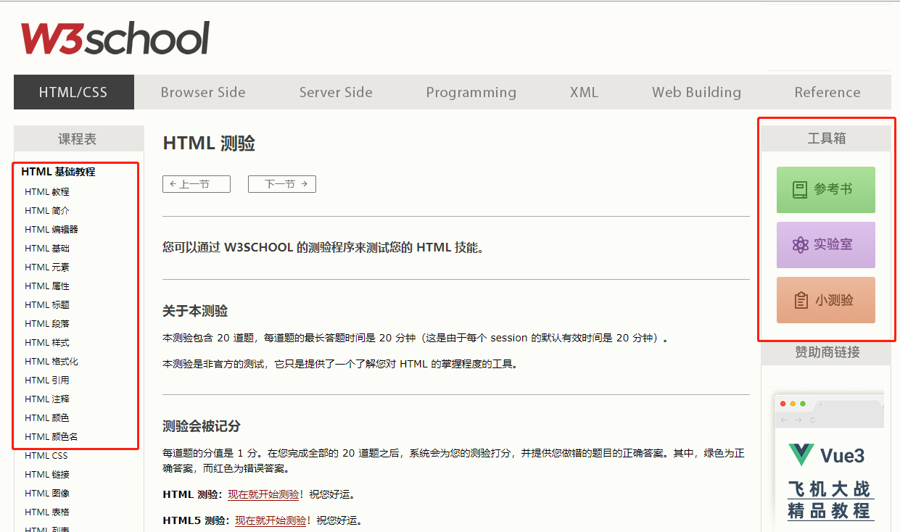
WEB开发基础
HTML基础：什么是HTML,了解HTML标签和结构

Slide 4
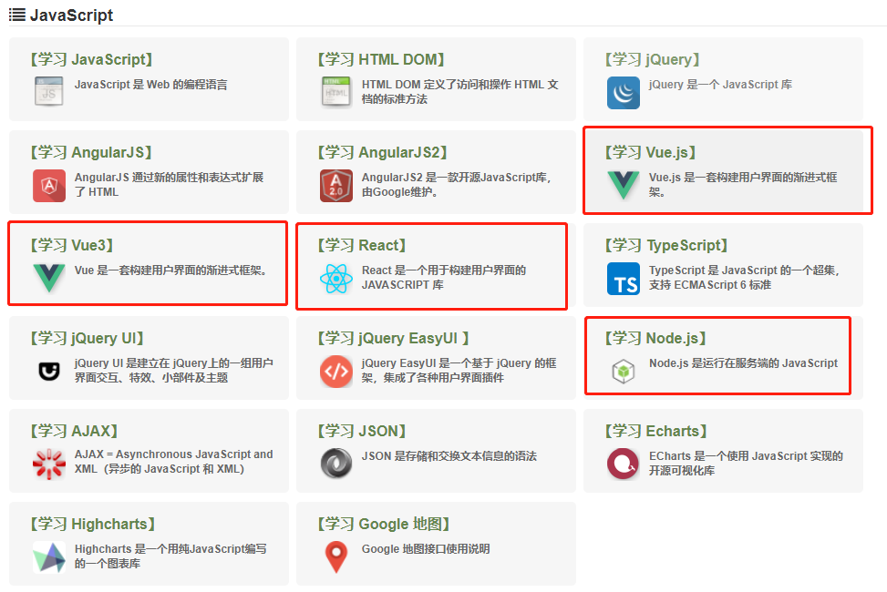
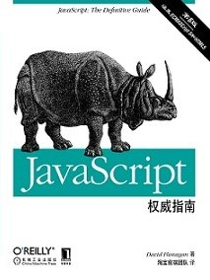

WEB开发基础
Javascript：了解什么是Javascript，了解DOM操作和BOM操作。

Slide 5
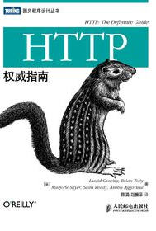
WEB开发基础
HTTP协议
HTTP 教程：http://www.runoob.com/http/http-tutorial.html
HTTP协议详解：http://www.cnblogs.com/li0803/archive/2008/11/03/1324746.html
99% 的人都理解错了 HTTP 中 GET 与 POST 的区别：https://juejin.im/entry/57597bd45bbb500053c88b4c
推荐书籍：HTTP权威指南

Slide 6
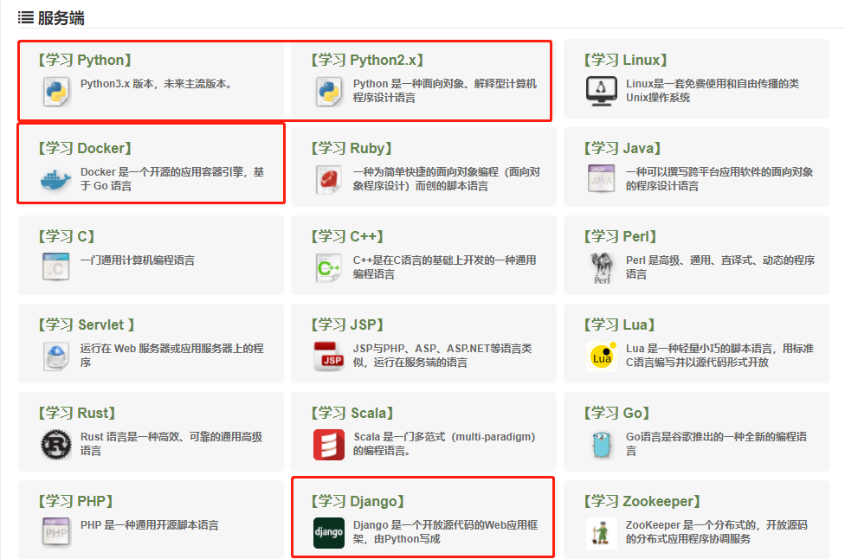
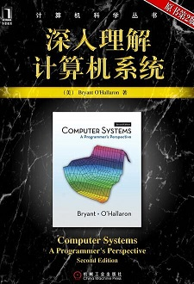
WEB开发基础
后端架构
CGI（Common Gateway Interface，译作“通用网关接口”）：https://zhuanlan.zhihu.com/p/25013398
计算机系统学习推荐书籍：《深入理解计算机系统》

Slide 7
利用Docker搭建漏洞平台
漏洞平台：DVWA/Sqli-lab/Xsser.me
它们的本质：web应用，可以作为靶场环境进行web攻击测试
DVWA官网
https://github.com/digininja/DVWA/archive/master.zip
Sqli-lab
https://github.com/Audi-1/sqli-labs.git

Slide 8
利用Docker搭建漏洞平台
搭建的方法：部署web应用环境，下载平台的源码
熟悉基本的Linux命令
不同版本的命令不同
注意Linux文件的权限、防火墙设置
建议使用docker
不建议直接在物理机/服务器上搭建

Slide 9
建议使用Linux
建议基于Linux操作系统
减少非开发问题的解决时间
了解Linux常用发行版
学习必要的linux操作命令
推荐学习网站（文档)：
https://mofanpy.com/tutorials/others/linux-basic/
https://www.runoob.com/linux/linux-tutorial.html

Slide 10
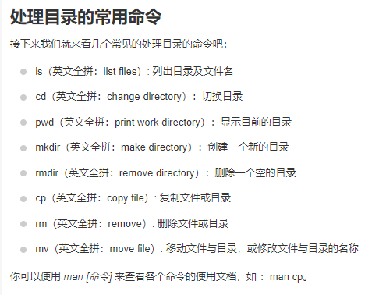
Linux常用命令
文件操作
https://www.runoob.com/linux/linux-file-content-manage.html

Slide 11
Linux常用命令
文件编辑
vi vim
gedit

Slide 12
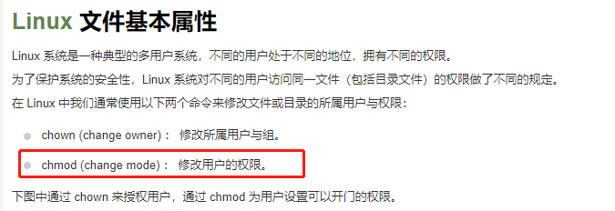
Linux常用命令
Linux 文件权限

Slide 13
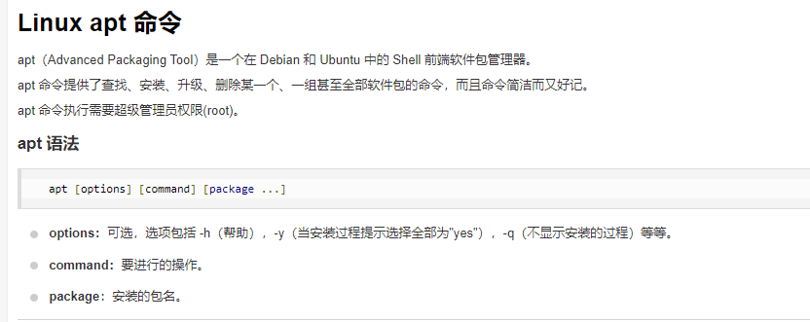
Linux常用命令
Linux apt

Slide 14
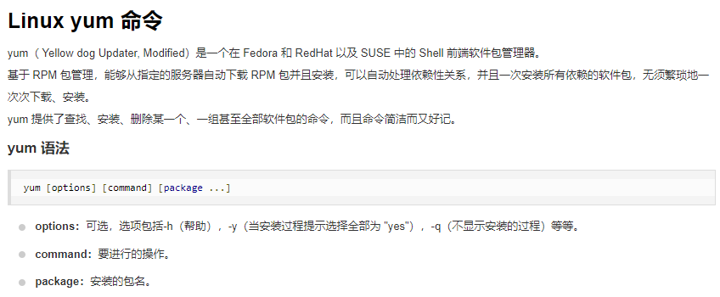
Linux常用命令
Linux yum

Slide 15
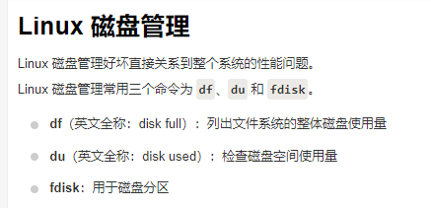
Linux常用命令
磁盘管理

Slide 16
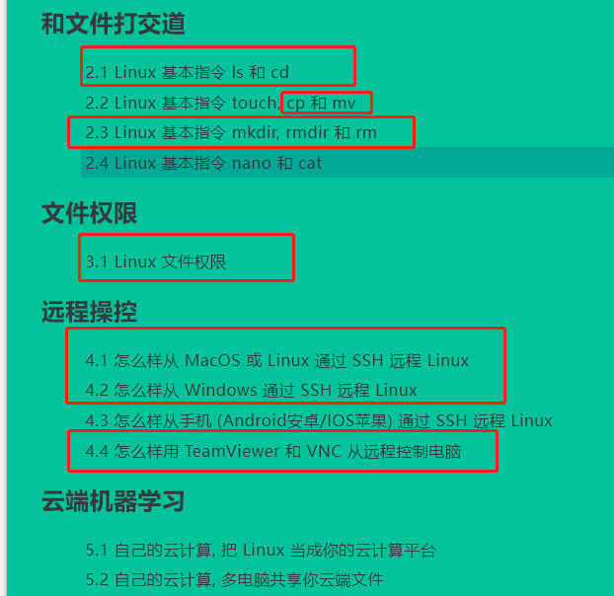
建议
常用命令

Slide 17
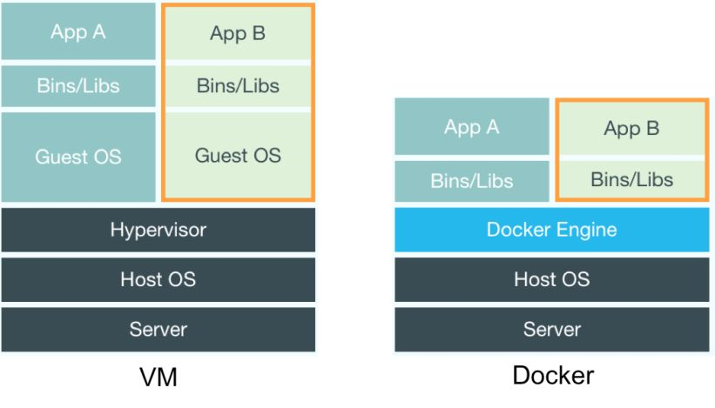
Docker
Docker（容器）与虚拟化的区别
是否虚拟硬件
是否有自己的内核
百度一下？

Slide 18
Docker
Docker起源于SaaS技术
2010年，美国几个搞IT的年轻人，成立了一家公司DotCloud，做SaaS云计算服务
将容器化技术进行简化命名为docker
2013年开源以后，每个月更新一个版本，社区非常活跃
2014年4月，Docker 1.0 发布
现在已经发展为非常流行的DevOps工具

Slide 19
Docker
核心概念
镜像Image：相当于模板；一个镜像可以创建多个容器
容器Container：相当于载体，承载镜像
仓库repository：存放镜像的地方；分为公用仓库和私有仓库。——github

Slide 20
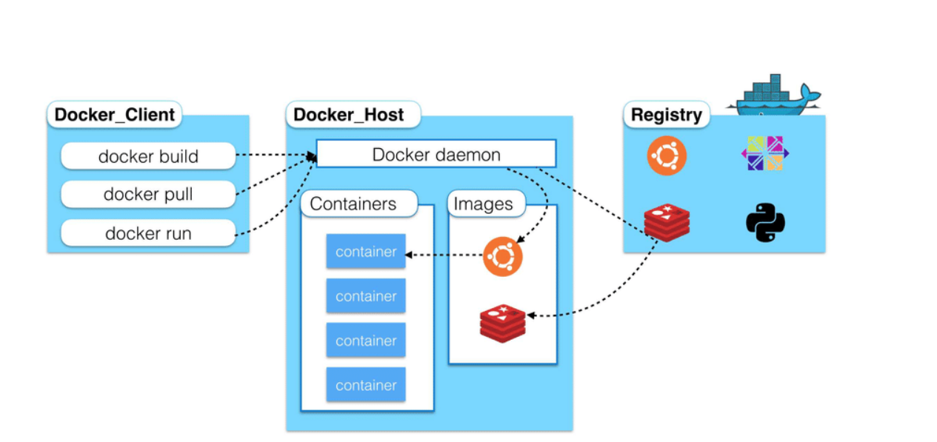
Docker
基本架构

Slide 21
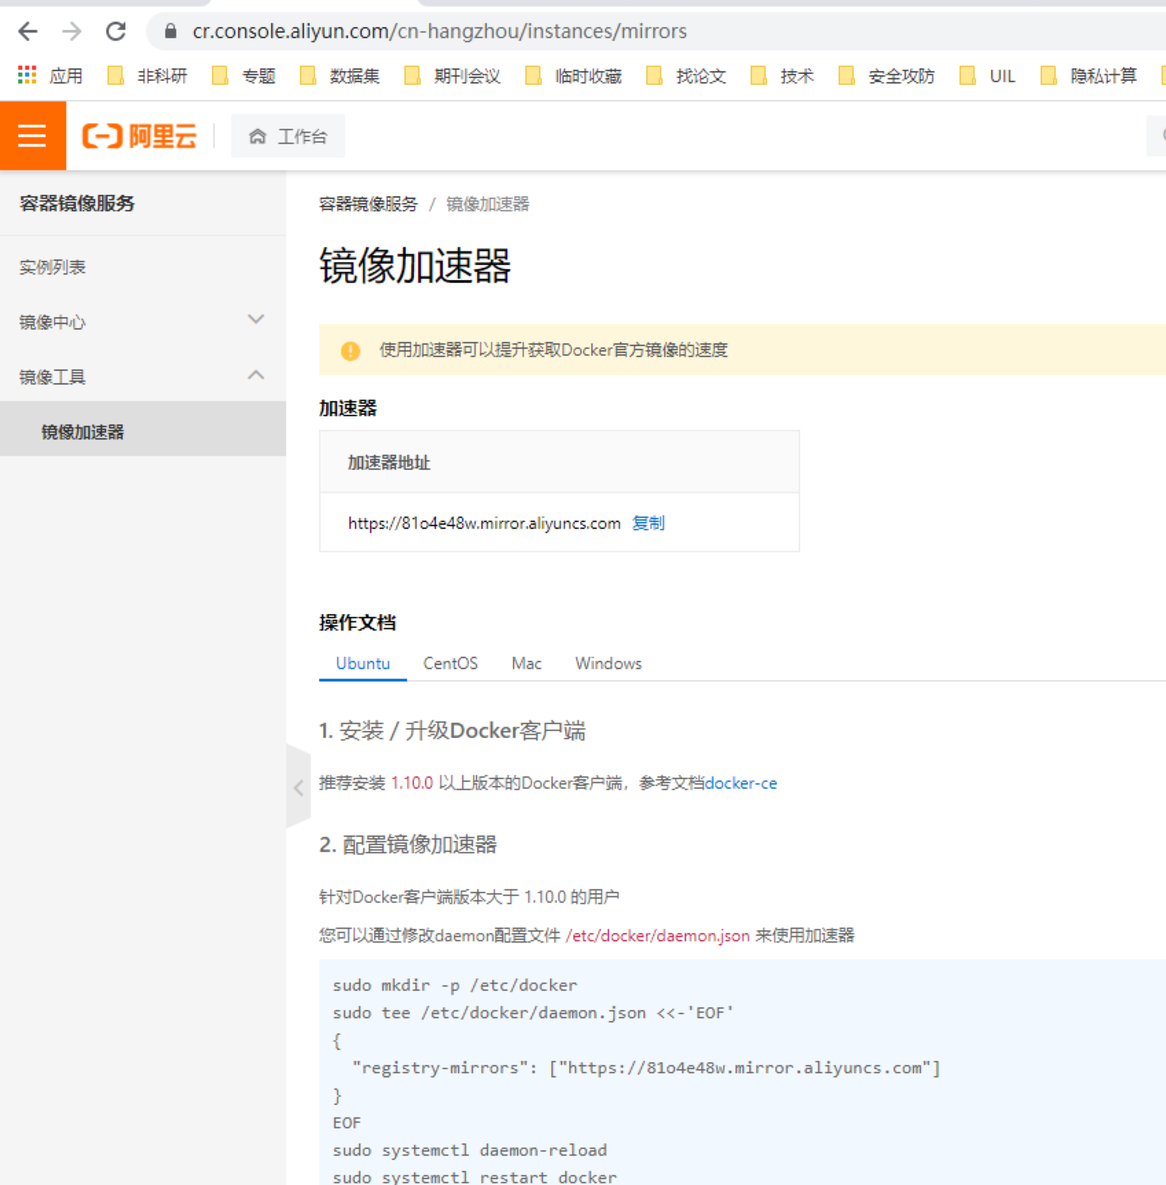
Docker
安装
第一步：Linux服务器（推荐）安装docker
官网/教程中寻找相应版本的安装教程
阿里的镜像服务器——配置镜像加速。
外网镜像拉取会很慢

Slide 22
Docker
常用命令
镜像命令
docker images 查看本地所有镜像
docker search 在docker hub搜索（等同网页搜索）
docker pull 下载镜像 （注意tag未指定时默认latest)
docker rmi 删除镜像

Slide 23
Docker
常用命令
容器命令
docker run (注意参数,端口映射等，与docker exec区别）
https://www.runoob.com/docker/docker-run-command.html
docker start/stop/restart/kill
docker ps
docker ps –a
docker rm (注意与docker rmi区分）

Slide 24
Docker
高阶命令
-V 挂载硬盘
集群部署等相关的命令
万能的help
doker –-help
Linux下注意权限
Permission deny时，加sudo

Slide 25
Docker
核心资源查阅
官网：https://www.docker.com/
官网教程：https://docs.docker.com/desktop/
中文教程：https://www.runoob.com/docker/docker-command-manual.html
https://hub.docker.com/

Slide 26
利用渗透工具进行漏洞扫描
相关工具
Wireshark
Nmap
Burpsuite
Wscan
WebCruiser
AWVS
SQLmap

Slide 27
BurpSuite
BurpSuite
https://portswigger.net/burp/releases/professional-community-2021-9-1
教程
https://portswigger.net/support
专业-社区版教程：https://portswigger.net/burp/documentation/desktop/getting-started

Slide 28
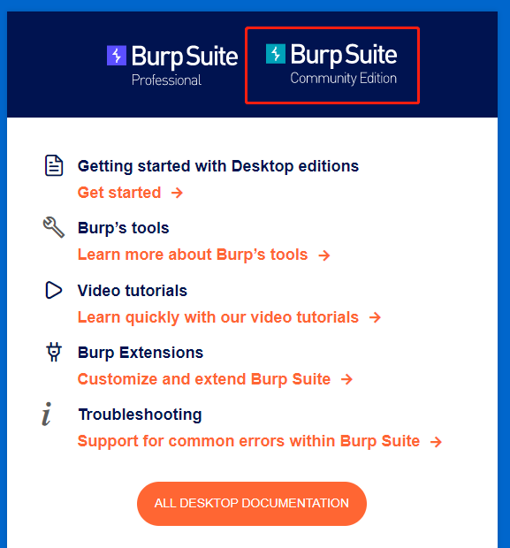
BurpSuite

Slide 29
利用渗透工具进行漏洞扫描
了解漏洞扫描的过程——以SQL注入为例
首先扫描注入点
获得数据库信息（如数据库类型等）
获取数据库中表的信息
获取表中的字段信息
根据已有信息获取目标信息

Slide 30
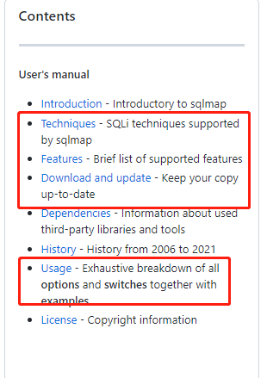
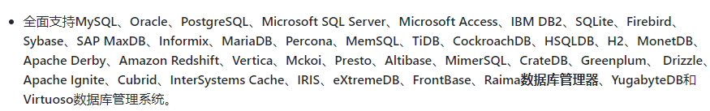
SQL注入工具——SQLMap
SqlMap官网 https://sqlmap.org/
官方文档https://github.com/sqlmapproject/sqlmap/wiki
支持数据库类型
Notes:
sqlmap 能够检测和利用五种不同的 SQL 注入类型：
基于布尔值的盲：sqlmap 替换或附加到 HTTP 请求中受影响的参数、包含SELECT子语句的语法有效的 SQL 语句字符串或用户想要检索其输出的任何其他 SQL 语句。对于每个 HTTP 响应，通过将 HTTP 响应标头/正文与原始请求进行比较，该工具会逐字推断注入语句的输出。或者，用户可以提供字符串或正则表达式以匹配 True 页面。在 sqlmap 中实现的用于执行此技术的二分算法能够以最多七个 HTTP 请求获取输出的每个字符。如果输出不在明文纯字符集内，sqlmap 将采用更大范围的算法来检测输出。
基于时间的盲：sqlmap 替换或附加到 HTTP 请求中受影响的参数，这是一个语法有效的 SQL 语句字符串，其中包含一个查询，该查询将后端 DBMS 暂停返回特定秒数。对于每个 HTTP 响应，通过将 HTTP 响应时间与原始请求进行比较，该工具会逐字推断注入语句的输出。与基于布尔值的技术一样，应用二分算法。
基于错误：sqlmap 替换或附加到受影响的参数一个特定于数据库的错误消息引发语句，并解析 HTTP 响应标头和正文以搜索包含注入的预定义字符链和子查询语句输出的 DBMS 错误消息。此技术仅在 Web 应用程序已配置为公开后端数据库管理系统错误消息时才有效。
UNION 基于查询：sqlmap 将一个语法上有效的 SQL 语句附加到受影响的参数，以UNION ALL SELECT. 当 Web 应用程序页面SELECT在for循环或类似情况下直接传递语句的输出时，此技术会起作用，以便查询输出的每一行都打印在页面内容上。sqlmap 还能够利用部分（单个条目）UNION 查询 SQL 注入漏洞，当语句的输出不在for构造中循环时发生，而只显示查询输出的第一个条目。
堆栈查询，也称为捎带：sqlmap 测试 Web 应用程序是否支持堆叠查询，如果支持，则将分号 ( ;) 后跟 SQL 语句附加到 HTTP 请求中的受影响参数后被执行。此技术可用于运行 SQL 语句以外的其他 SQL 语句SELECT，例如数据定义或数据操作语句，可能导致文件系统读写访问和操作系统命令执行取决于底层后端数据库管理系统和会话用户特权。

Slide 31
SQL注入工具——SQLMap
SqlMap官网 https://sqlmap.org/
官方文档https://github.com/sqlmapproject/sqlmap/wiki
支持5种不同的SQL注入类型
Boolean-based blind
Time-based blind
Error-based:
UNION query-based
Stacked queries
来源：https://github.com/sqlmapproject/sqlmap/wiki/Techniques
Notes:
sqlmap 能够检测和利用五种不同的 SQL 注入类型：
基于布尔值的盲：sqlmap 替换或附加到 HTTP 请求中受影响的参数、包含SELECT子语句的语法有效的 SQL 语句字符串或用户想要检索其输出的任何其他 SQL 语句。对于每个 HTTP 响应，通过将 HTTP 响应标头/正文与原始请求进行比较，该工具会逐字推断注入语句的输出。或者，用户可以提供字符串或正则表达式以匹配 True 页面。在 sqlmap 中实现的用于执行此技术的二分算法能够以最多七个 HTTP 请求获取输出的每个字符。如果输出不在明文纯字符集内，sqlmap 将采用更大范围的算法来检测输出。
基于时间的盲：sqlmap 替换或附加到 HTTP 请求中受影响的参数，这是一个语法有效的 SQL 语句字符串，其中包含一个查询，该查询将后端 DBMS 暂停返回特定秒数。对于每个 HTTP 响应，通过将 HTTP 响应时间与原始请求进行比较，该工具会逐字推断注入语句的输出。与基于布尔值的技术一样，应用二分算法。
基于错误：sqlmap 替换或附加到受影响的参数一个特定于数据库的错误消息引发语句，并解析 HTTP 响应标头和正文以搜索包含注入的预定义字符链和子查询语句输出的 DBMS 错误消息。此技术仅在 Web 应用程序已配置为公开后端数据库管理系统错误消息时才有效。
UNION 基于查询：sqlmap 将一个语法上有效的 SQL 语句附加到受影响的参数，以UNION ALL SELECT. 当 Web 应用程序页面SELECT在for循环或类似情况下直接传递语句的输出时，此技术会起作用，以便查询输出的每一行都打印在页面内容上。sqlmap 还能够利用部分（单个条目）UNION 查询 SQL 注入漏洞，当语句的输出不在for构造中循环时发生，而只显示查询输出的第一个条目。
堆栈查询，也称为捎带：sqlmap 测试 Web 应用程序是否支持堆叠查询，如果支持，则将分号 ( ;) 后跟 SQL 语句附加到 HTTP 请求中的受影响参数后被执行。此技术可用于运行 SQL 语句以外的其他 SQL 语句SELECT，例如数据定义或数据操作语句，可能导致文件系统读写访问和操作系统命令执行取决于底层后端数据库管理系统和会话用户特权。

Slide 32
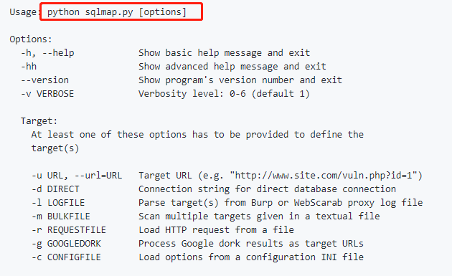
SQL注入工具——SQLMap
官方演示视频
https://www.youtube.com/user/inquisb/videos
https://sqlmap.org/
Usage: python sqlmap.py [options]

Slide 33
参考开源的漏扫项目资源
SQL 注入
stamparm/dsss
XSS
stamparm/dsxs
XssCon
Xsser.me 漏洞平台

Slide 34
参考开源的漏扫项目资源
文件上传
xupload
fuxploider
mod0BurpUploadScanner
弱口令
web_pwd_common_crack
weak_password_detect

Slide 35
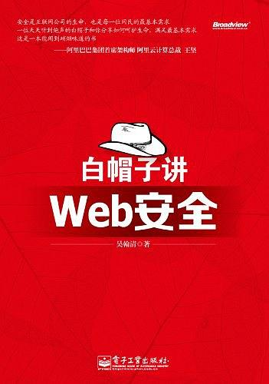
参考资料：Web安全
Web安全
白帽子讲Web安全
工具：
https://www.kali.net.cn/category/tools
https://sectools.org/
https://wiki.x10sec.org/
其他常用的CTF学习资源网站

Slide 36
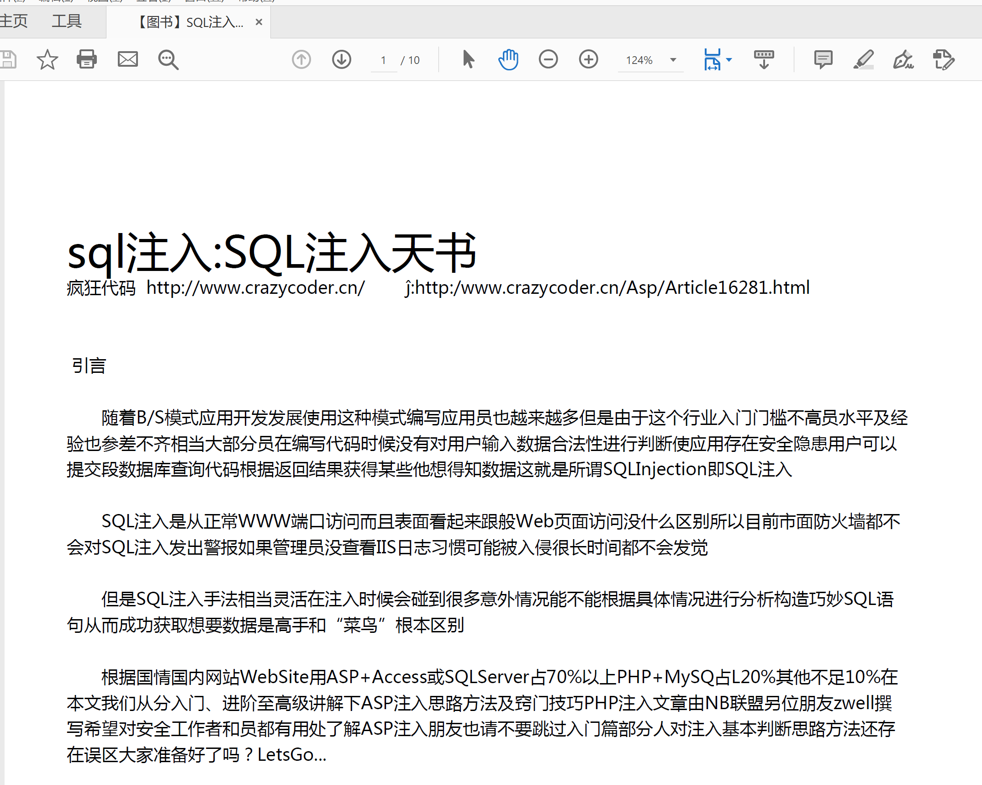
参考资料：SQL注入天书

Slide 37
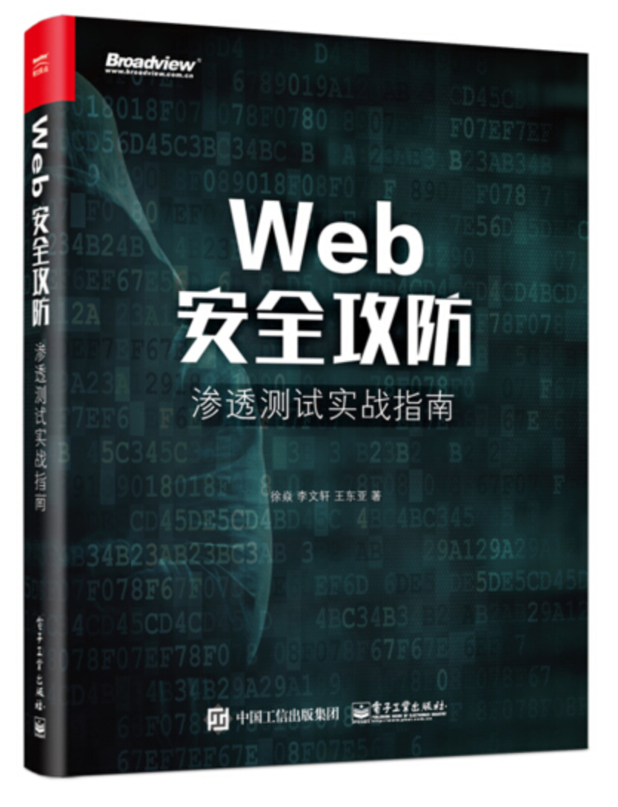
参考资料：Web攻防
Web安全攻防：渗透测试实战指南
电子工业出版社
徐焱 北交

